Slide 1

머신러닝을 이용한 스팸처리
20211751 한승연
20213101 홍종효
20213099 최정현
20192933 최원영

Slide 2
목차

Slide 3
연구 선정 이유

Slide 4

개인적인 문제
스팸메일 때문에
원하는 메일 확인하기 힘듦
스팸 내용의 불쾌함
개인정보 유출 위험

Slide 5
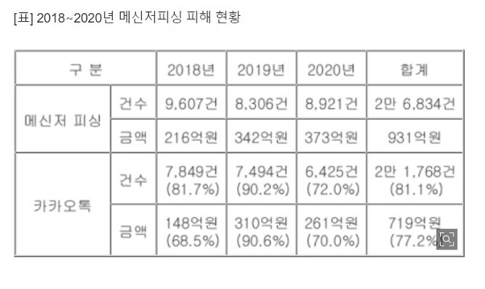
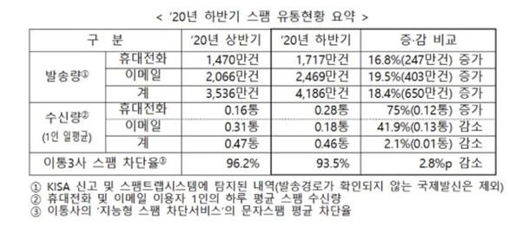
사회적인 문제

Slide 6
스팸처리 과정
1단계: 형태소 분석기에서 data-set 구성
2단계: ”기계학습”으로 스팸 메시지 여부를 판단할 수 있는 기준파일을 생성
3단계: 기준 파일을 가지고 메시지의 스팸 여부 예측

Slide 7
기계학습이란 ?
Machine Learning이란 컴퓨터가 미래에 어떻게 동작할 것인지에 대한 결 과 및 추세를 예측하고 기존 데이터를 최대한 활용하여 분석하고 학습할 수 있도록 하는 알고리즘을 제공하며, 이를 통해 예측 모델을 실행할 수 있는 기술을 개발하는 분야를 말한다. 컴퓨터가 스스로 데이터를 분석하고 특정 패턴을 찾아내 학습 할 수 있도록 정교한 알고리즘을 만드는 것이 Machine Learning의 핵심이라고 말 할 수 있다.

Slide 8
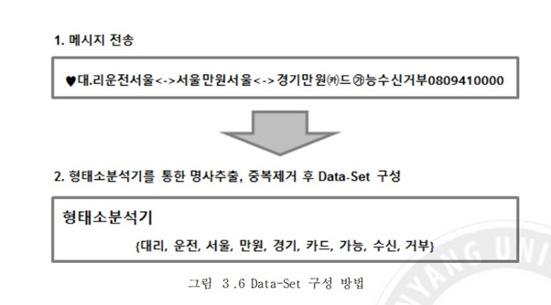
1단계- 형태소 분석기에서 data-set 구성
공백과 특수기호를 제거
원문자 및 괄호문자 등을 정상문자로 변환
형태소 분석기로 메시지의 명사 추출
중복되는 명사 제거 후 Data-set 구성

Slide 9
2단계- “기계학습”으로 스팸 메시지 여부를 판단할 수 있는 기준파일을 생성
- 베이지안 거름법
- 복수 단어 인식 단위로의 확장
- 마르코비안 확장법
- 은닉 마르코프 모형과 난독화 문제

Slide 10
베이지안 거름법
베이즈 정리: 두 사건 A와 B가 주어졌을 때, 조건부 확률과 각각의 확률 정보를 사용하여 순서가 뒤바뀐 조건부 확률을 쉽게 구할 수 있는 정리
베이지안 필터 사용법
1) 사전 타입을 설정, 그 후 사후 확률 구하기
2) 도착한 메일이 스팸인지 일반메일인지 각 타입에 대한 사전확률 할당
(이로인해 P(스팸메일) = 0.5, P(일반메일) = 0.5 이다)
3) 스팸 메일을 구분하기 위한 특징을 정해준다

Slide 11
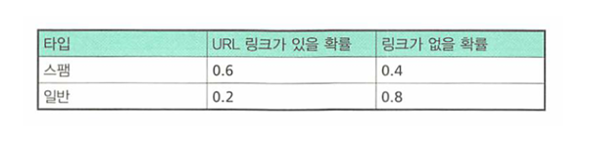
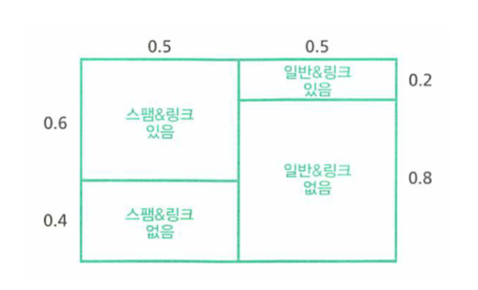
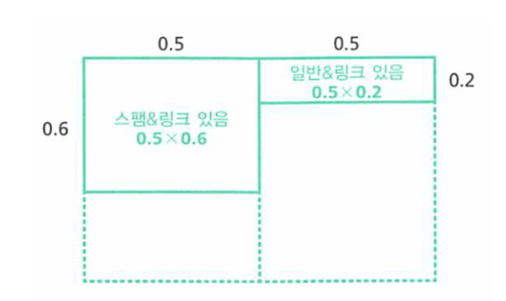

Slide 12
복수 단어 인식 단위로의 확장
1단계: 첫 단어는 반드시 포함한다
2단계: 다른 단어들은 생략 가능하다
3단계: 그 단어들의 순서가 유지되어야 한다
총 인식단위의 개수 = (총 단어의 개수-K+1)*2^(k-1)
최대 k개의 단어를 인식단위로 간주하자.

Slide 13
예시
k=3일 때, “당일 바로 대출 최대 5000” 의 인식단위의 개수를 구해보자.
“당일 바로 대출 최대 5000”의 총 단어 수는 5개이므로 (5-3+1)*2^(2)=12개의 인식 단위가 나온다.
당일 바로 대출 | 바로 대출 최대 | 대출 최대 5000
당일 바로 | 바로 대출 | 대출 최대
당일 대출 | 바로 최대 | 대출 5000
당일 | 바로 | 대출

Slide 14
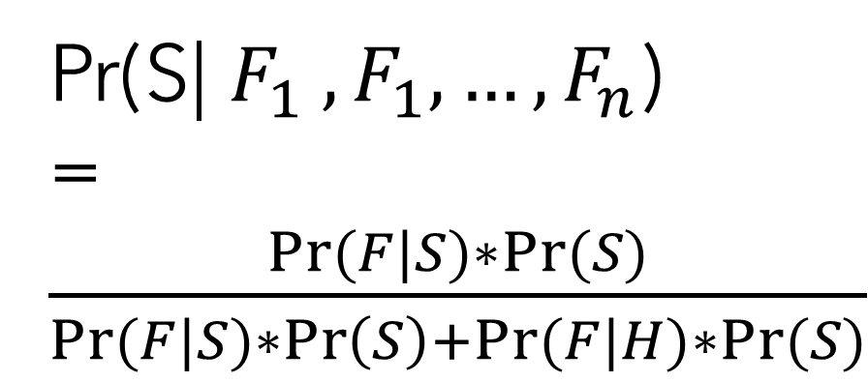
복수 단어 인식 단위를 활용한 -베이지안 스팸 거름법
Pr(S| $F_{1} ,F_{1},…,F_{n}$)
=$\frac{Pr⁡(F|S)∗Pr⁡(S)}{Pr⁡(F|S)∗\operatorname{Pr}\left(S\right)+Pr⁡(F|H)∗Pr⁡(S)}$
-S: 임의의 메일이 스팸일 사건
-H:임의의 메일이 스팸이 아닐 사건
-F:임의의 인식 단위가 주어질 사건
-Pr(S|F): 그 인식 단위를 포함할 때, 그 메일이 스팸일 확률

Slide 15
마르코비안 거름법
- 통계적 동작을 단순한 베이지안 방법 보다 더 정확하게 모델링하는 데 사용되는 방법
01
- 마르코비안 모형은 한 단어가 주어졌을 때 다음 단어가 될 상대적인 전이 확률을 더한다. 본질적으로 베이지안 필터는 단일 단어에만 작동하는 반면 마르코비안 필터는 구 또는 전체 문장에 작동한다.
02
- 스팸 메일 및 문자에서 특정 단어들이나 구가 연관성에 따라 인식 단위의 길이에 지수적으로 증가하는 가중치를 부여한다.
여기서 말하는 가중치란 해당 상태 전이가 이루어질 수 있는 확률을 의미한다.
03

Slide 16
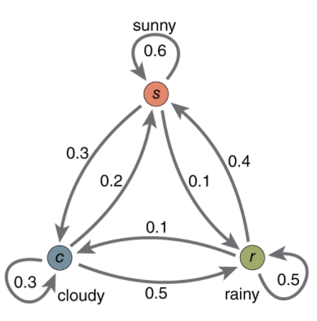

Slide 17
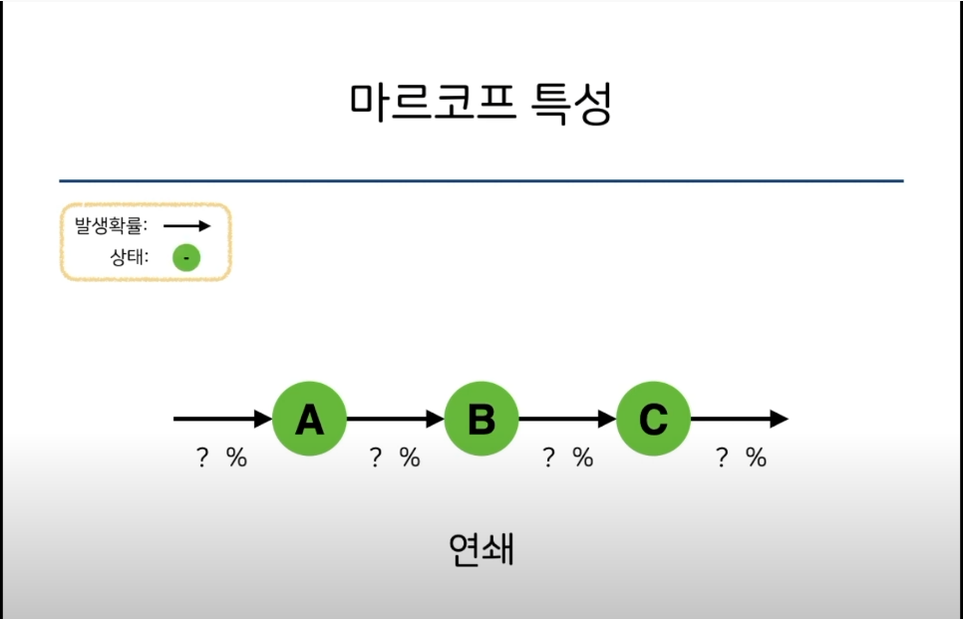
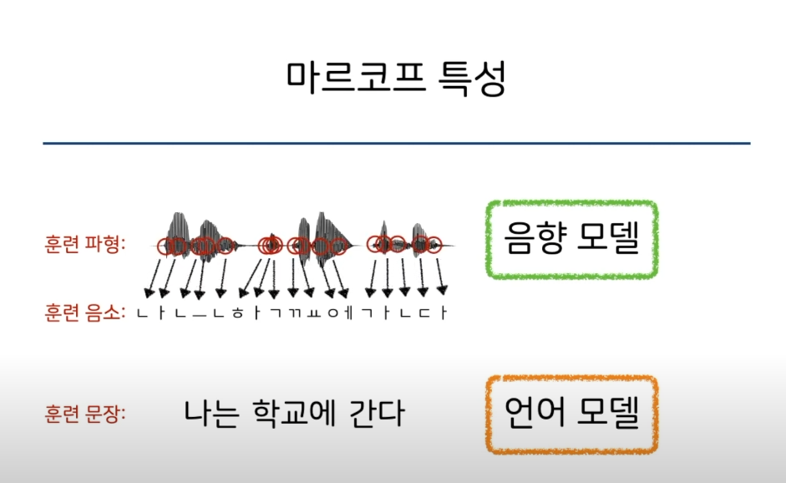
은닉 마르코프 모형
마르코프 특성: 미래를 오로지 현재의 정보로 예측

Slide 18
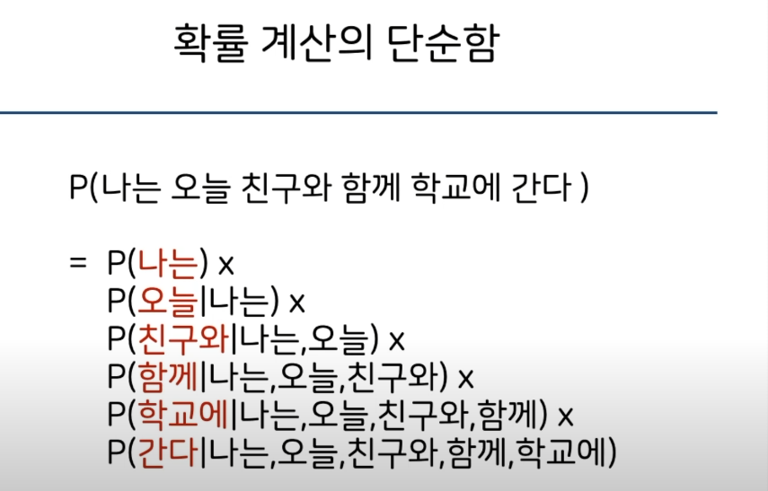
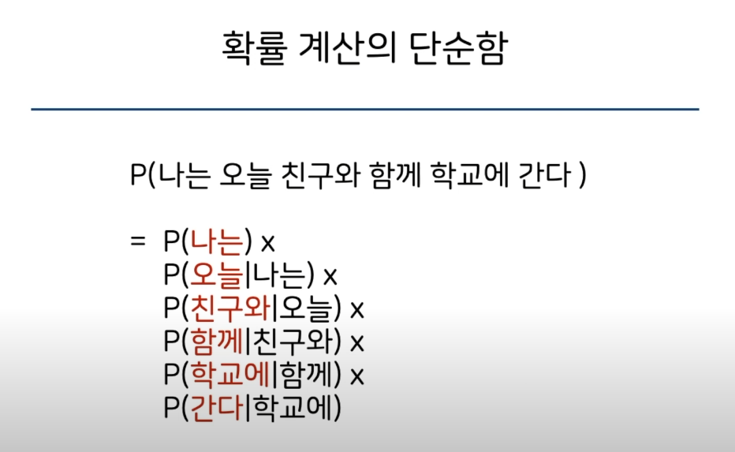
장점: 확률 계산의 단순함

Slide 19
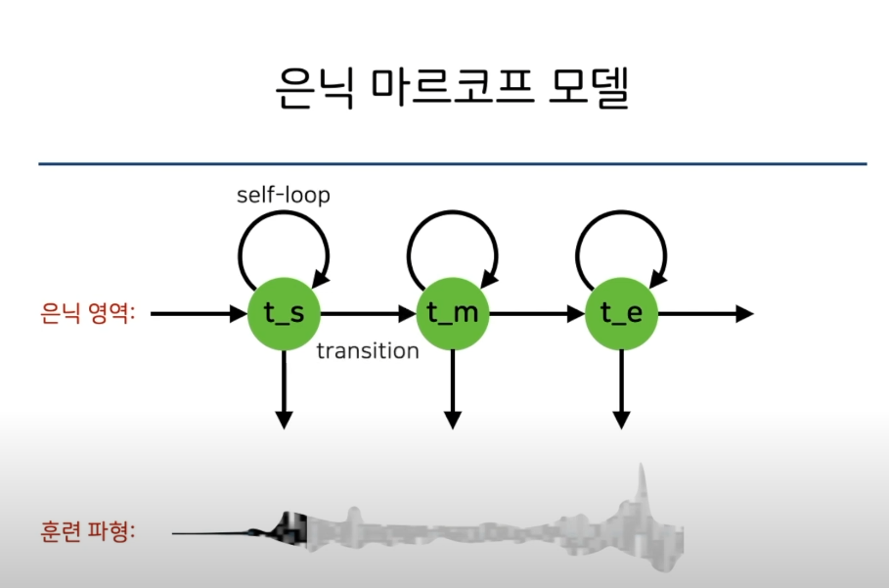
은닉 마르코프 모델

Slide 20
3단계
머신 러닝을 통해 만들어진 기준 파일을 가지고 메시지의 스팸여부 예측

